Slide 1
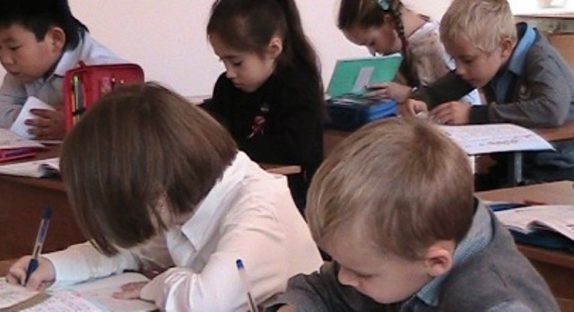
Синквейн «Зима» Литературный проект 2 класса «Б»
Классный руководитель: Каратеева Н.А.

Slide 2
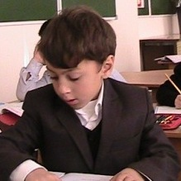
Зима.
Пушистая, блестящая.
Порхает, кружится, морозит.
На деревьях блестит иней.
Весело!
Автор: Федя Родин

Slide 3
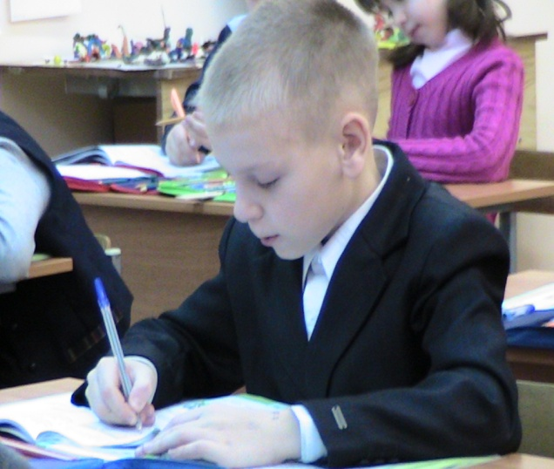
Зима.
Веселая, праздничная.
Поет, аукает, дует.
Новый год придет скоро!
Праздник!
Автор: Миша Сафьяновский.

Slide 4
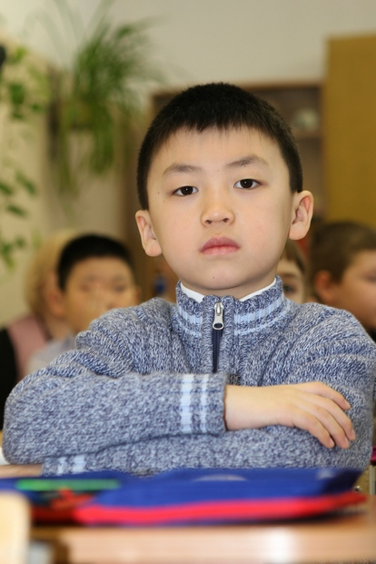
Зима.
Холодная, снежная.
Морозит, бодрит, холодит.
Расстилает ковры снега.
Скучно!
Автор: Руслан Ким.

Slide 5
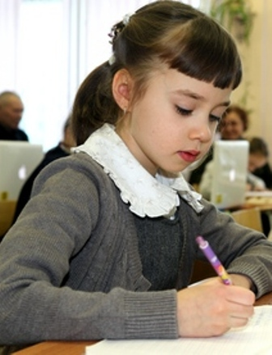
Зима.
Чистая, белая.
Поет, баюкает, играет.
Сидят снегири на ветках.
Красиво!
Автор: Катя Хюппенен.

Slide 6
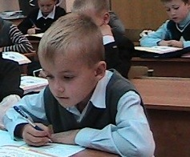
Зима.
Морозная, красивая.
Веселит, радует, бодрит.
Под ногами скрипит снег.
Радость!
Автор: Максим Ряднов.

Slide 7
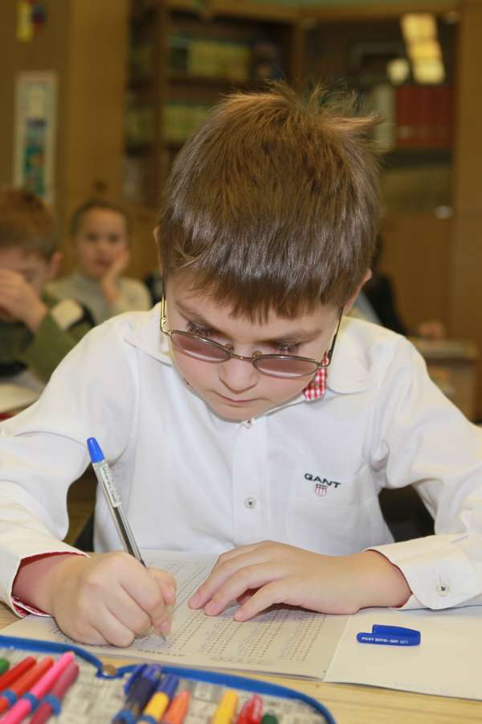
Зима.
Суровая, жестокая.
Морозит, дует, блестит.
Птицы и звери замерзли.
Жалко!
Автор: Егор Попов.

Slide 8
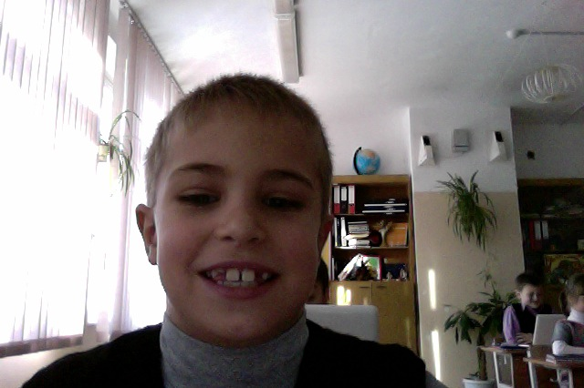
ЗИМА. БЕЛАЯ, ПУШИСТАЯ! МОРОЗИТ, ВЬЮЖИТ, БОДРИТ! СНЕГ БЛЕСТИТ НА СОЛНЦЕ! ЗДОРОВО!
Автор : Никита Аксенов
(наш бывший одноклассник)
Синквейн прислан по электронной почте.

